Slide 1
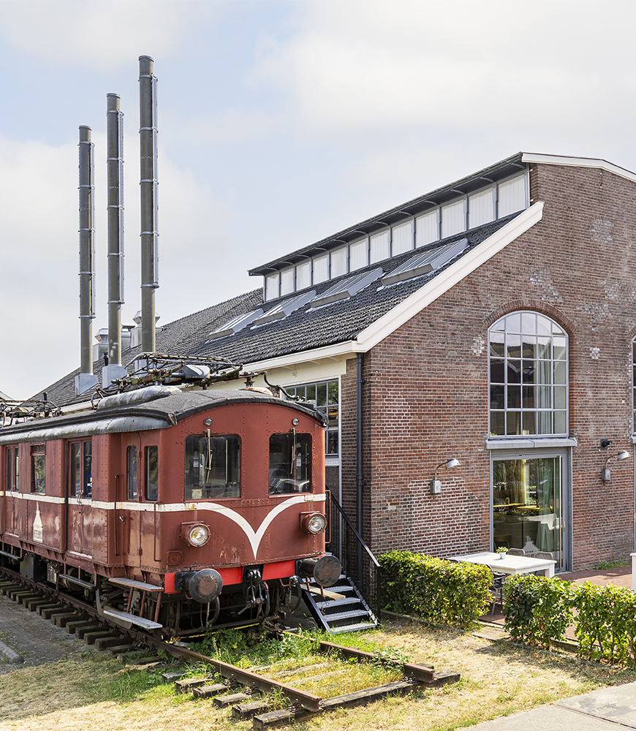

FME KLANTENDAG
2026
22 september 2026 · 09:30 - 17:00
Centraal Ketelhuis, Amersfoort
THEMA VAN DE DAG
FME & AI
MET SPECIAL GUEST
DON MURRAY
Notes:
Opening. Goedemorgen, welkom in Amersfoort.

Slide 2

VICREA
Eén platform, drie pilaren.
Beheren
BAG · BGT · BRK · WOZ · Cortex
Verbinden
ESB · Databank
Gebruiken
Stroomlijn
155 000
463 000
FME · de motor onder alle drie

Slide 3
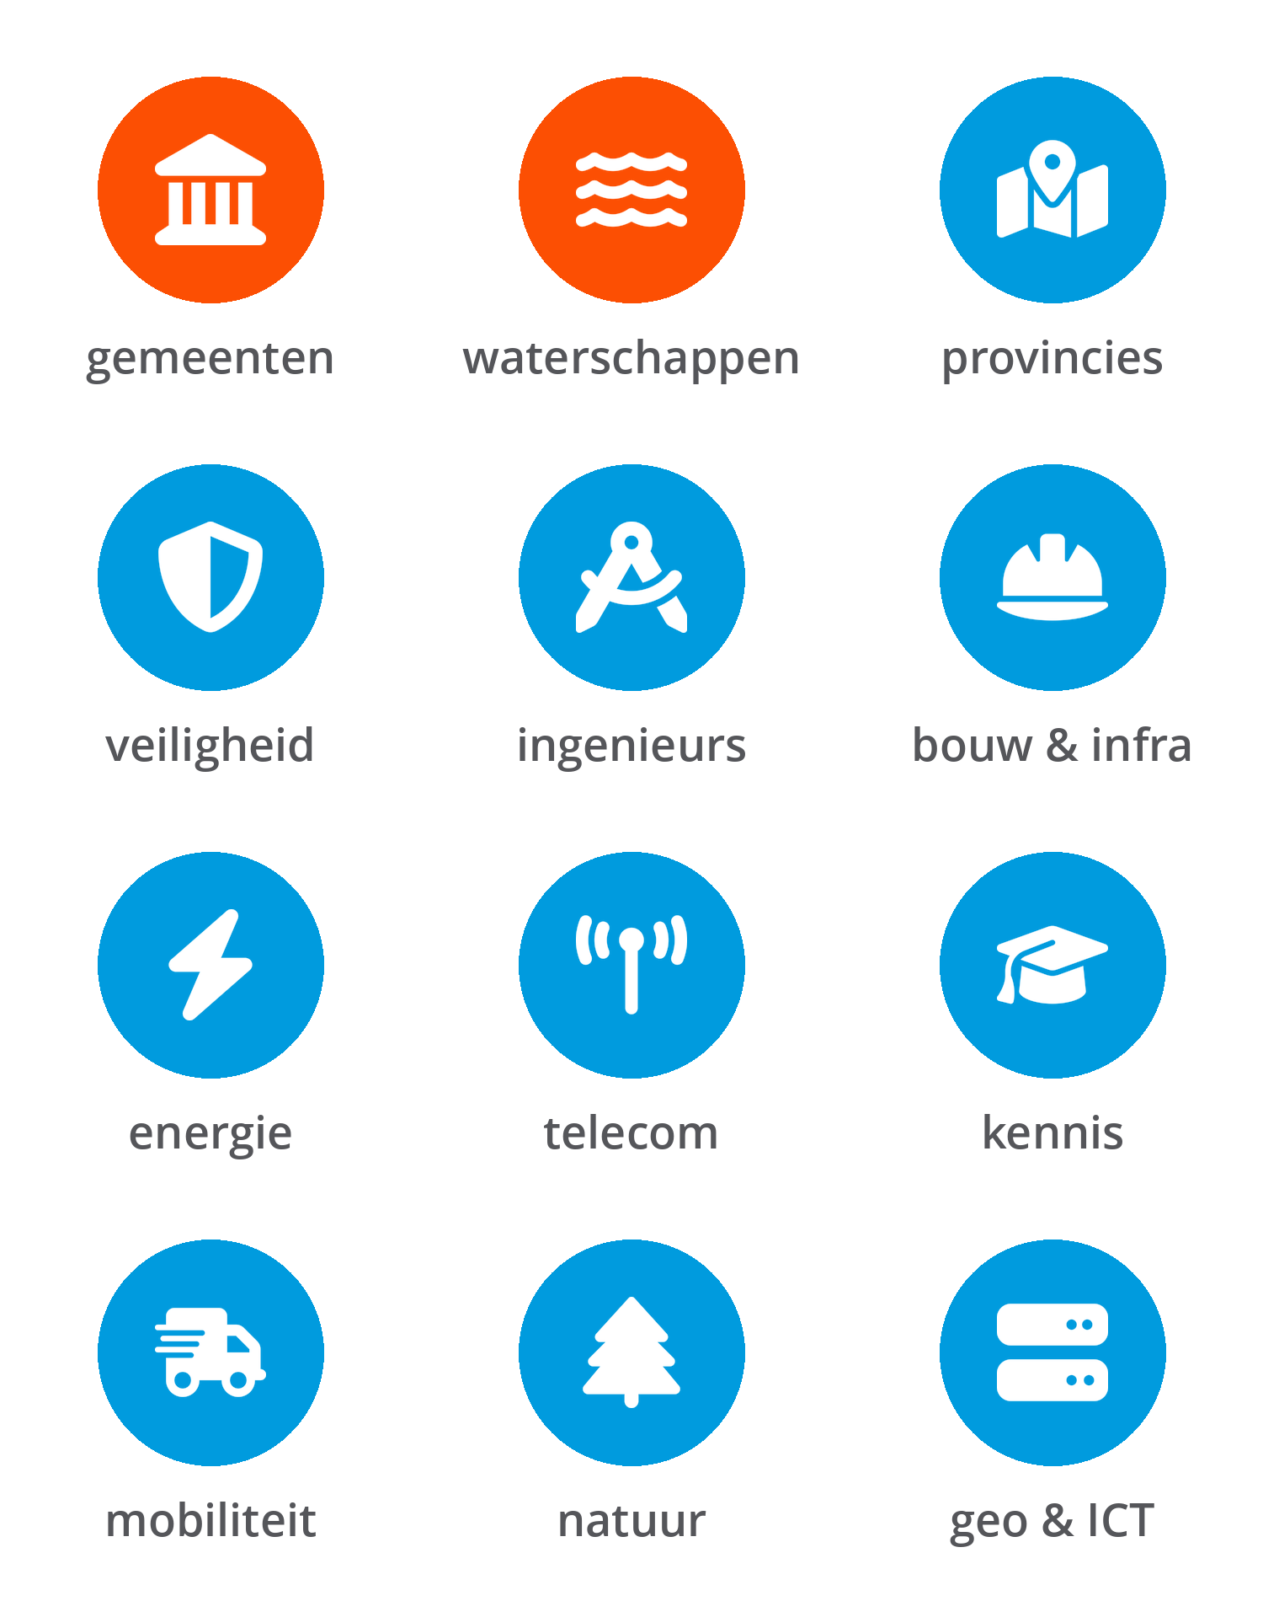
WIE ER MET FME WERKT
100 gemeenten en
bijna alle waterschappen
Van gemeente tot netbeheerder: overal loopt FME mee.
Al deze sectoren zitten vandaag in de zaal
Notes:
Hoofdstuk 3. 202 organisaties, 13 sectoren, 212 abonnementen, 609 licenties, grootste gebruiker 25 licenties. Vandaag 108 aanmeldingen van 63 organisaties uit 10 van die 13 sectoren. Natuur en landschap is precies een organisatie. Op de aanmeldingen staan 73 verschillende functietitels.

Slide 4
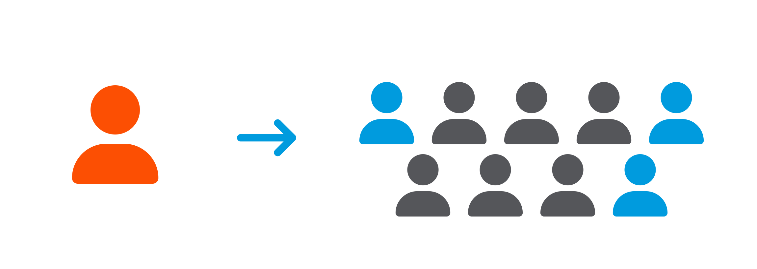
ACHT JAAR FME
Twee dingen die ik zelf zag veranderen.
Van éénpitter naar teams
Van batchfile naar FME Flow
FME zat bij één persoon, nu bij hele teams.
Nachtelijke scripts werden beheerde flows.
run_nacht.bat
fme.exe ws_01.fmw
ftp -s:upload.txt
FAIL >> log.txt
Notes:
Hoofdstuk 4, tweede deel. Vroeger een eenpitter per organisatie. Die ging twee weken naar Frankrijk en nam het gegevensbeheer mee. Nu hele teams, plus mensen die weten wat ze hun collega kunnen vragen.

Slide 5
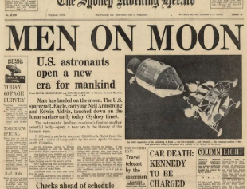
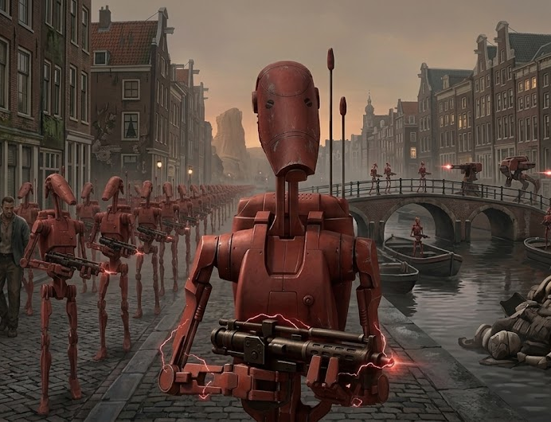
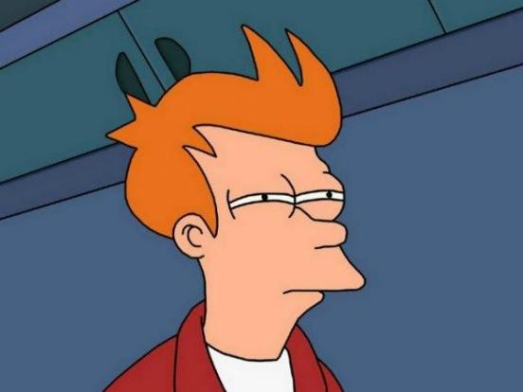
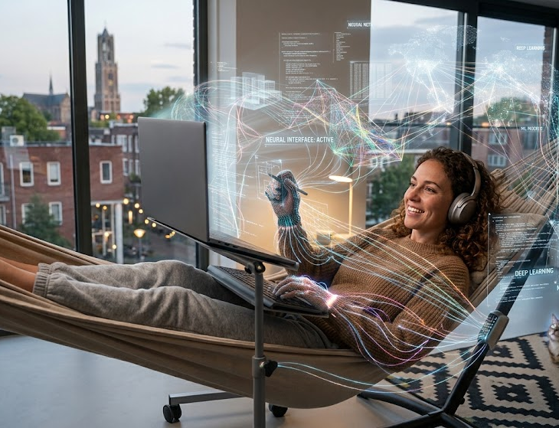
HET THEMA VAN VANDAAG
FME & AI
Je kunt er niet omheen.
v
Afwachters
“Eerst de kat uit de boom”
Doemdenkers
“Straks neemt AI het over”
Sceptici
“Eerst zien, dan geloven”
Bouwers
“AI lost dit beter op”
Notes:
Hoofdstuk 5. Ik vind het af en toe een beetje eng. Tegelijk kun je er in ons domein niet omheen. Voorlopig krijg ik van geen enkel model een bruikbaar antwoord op de vraag waar zaal 2 zit.

Slide 6
PROGRAMMA
Zo ziet de dag eruit.
OCHTEND
MIDDAG
iedereen samen · zaal 1 (hoofdzaal)
parallel · zaal 1 en zaal 2 (treinstel · achterom, trap op)
10:00
Introductie · Giovanni Testa La Muta
13:15
Drie rondes breakoutsessies
10:15
The Future of FME · Don Murray
14:45
pauze
11:15
pauze
15:15
Laatste ronde breakoutsessies
11:45
Slimme AI op oude software · Lucas
15:45
Paneldiscussie
weer samen · zaal 1
12:15
lunch
16:15
Borrel
weer samen · zaal 1
Notes:
Hoofdstuk 6. Ochtend centraal: Don, daarna Lucas over slimme AI op oude software. Middag acht sessies in twee zalen, meer dan de helft door gebruikers zelf. Zaal 2 is het treinstel, achterom en de trap omhoog.

Slide 7
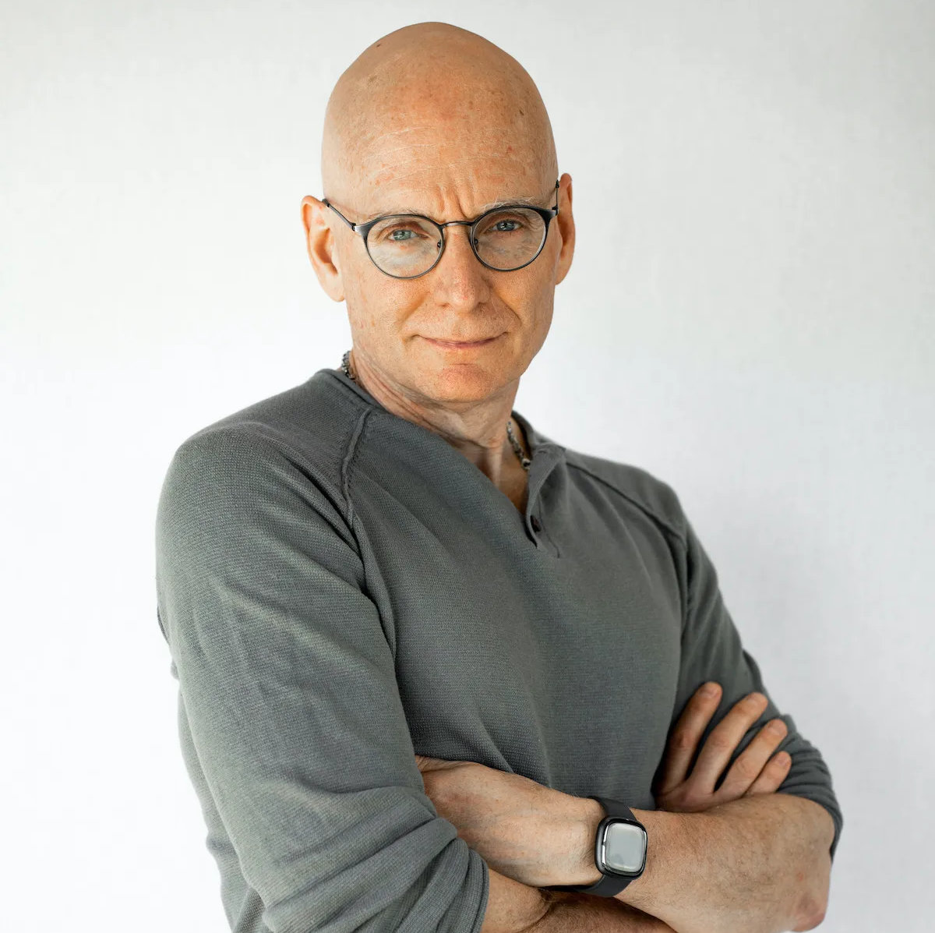
DON MURRAY
Co-founder & CEO, Safe Software
The Future of FME
10:15 - 11:15 zaal 1
Over de toekomst van FME en wat dat voor jouw werk betekent.
Notes:
Hoofdstuk 8. Don bouwt sinds begin jaren negentig aan FME en komt niet vaak naar Nederland. Don, welcome to Amersfoort. The stage is yours.

